Slide 1

基于opencv的虚拟键盘设计
主讲人：王培鸿

Slide 2
基于键盘纸的半虚拟键盘
目录
基于opencv手指定位的虚拟键盘
未来展望

Slide 3
1.基于键盘纸的半虚拟键盘
系统框架
键盘定位
键盘定位
键位分割
键位信息匹配
文本输出
数据源
（RGB摄像头）
手指检测
手部检测
特征提取
击键判定
真
手部特征预处理
KNN学习分类
击键动作判断
假

Slide 4
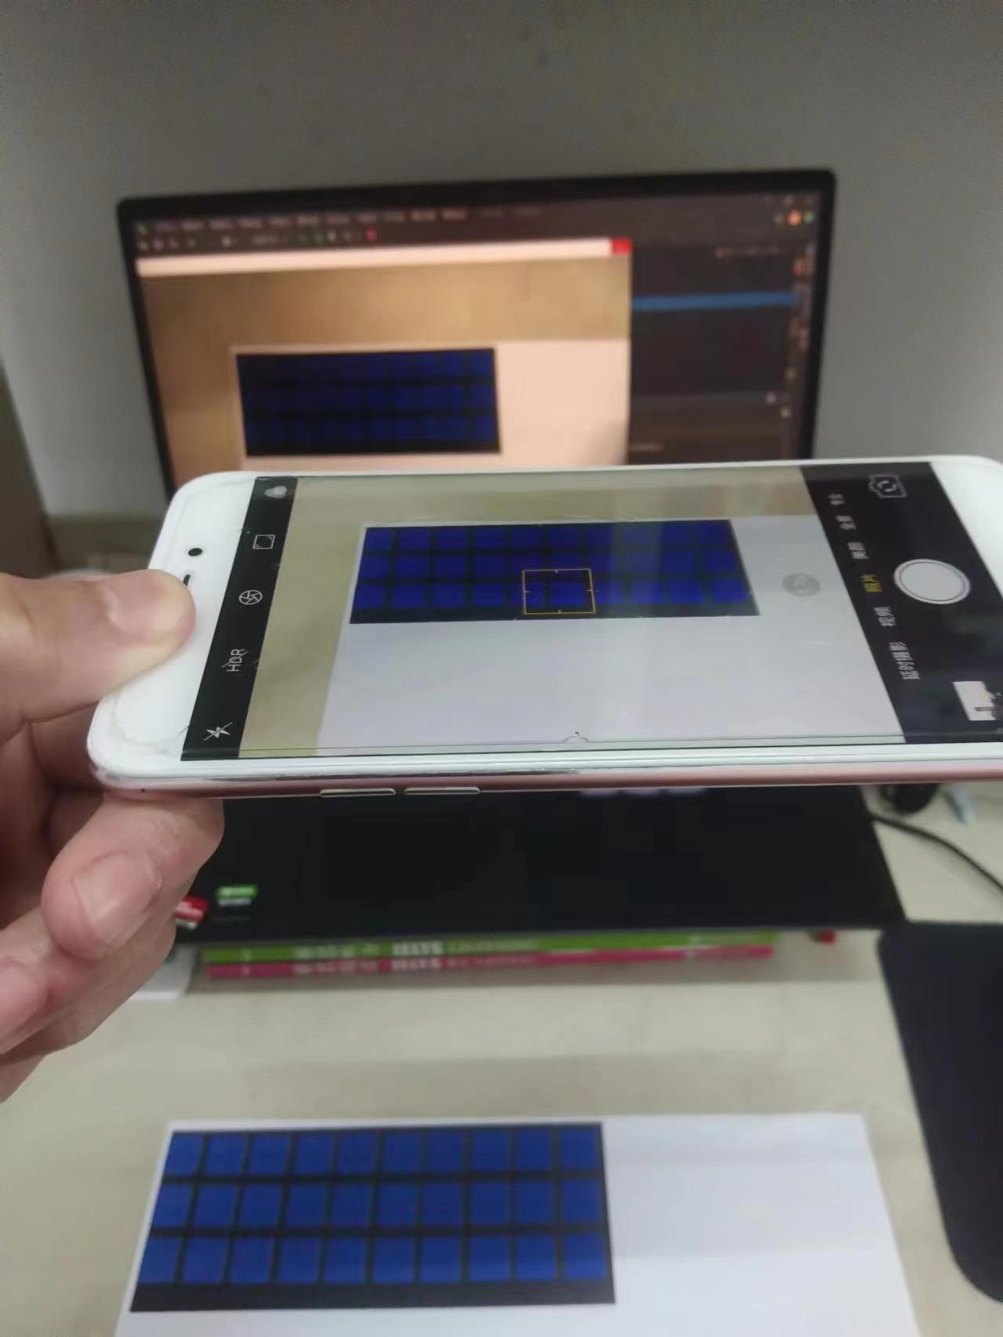
1.基于键盘纸的半虚拟键盘
系统框架
一个分辨率为720p以上的RGB摄像头，距离键盘纸30~40cm
(用手机代替，通过DroidCam连接电脑)
键盘纸的大小为(18.8cm X 7.8cm)，
颜色为深黑底，按键深蓝（有利于于其他背景进行区分）

Slide 5
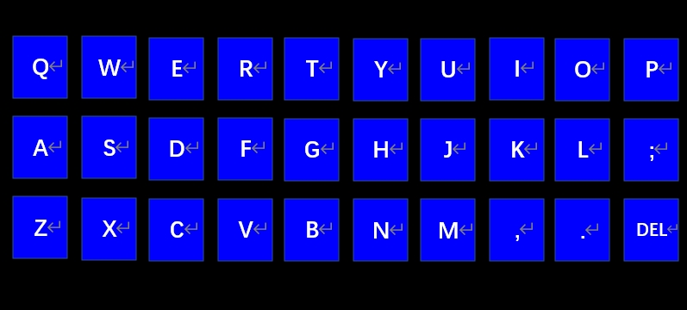
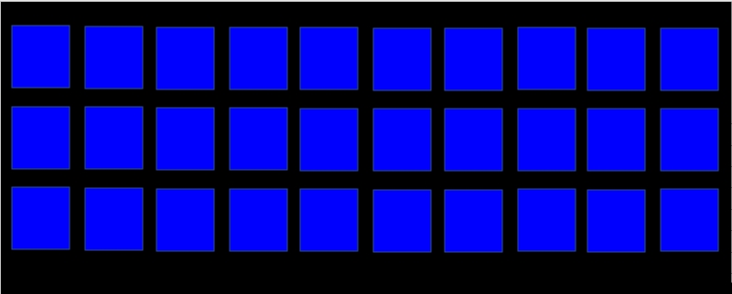
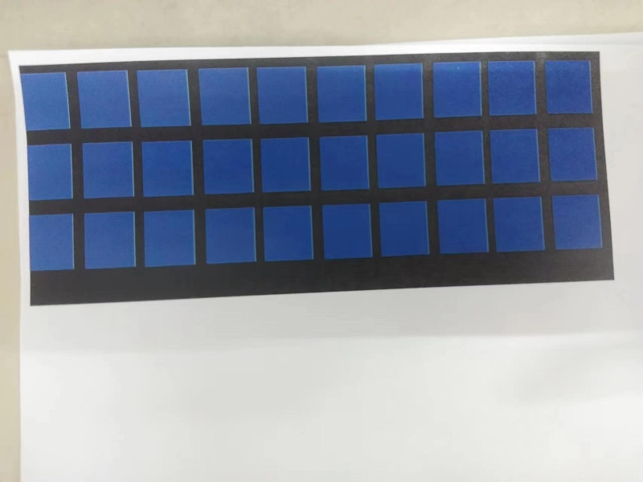

1.基于键盘纸的半虚拟键盘
键盘定位
键盘纸的设置如下，共3行10列
实际使用
通过双边滤波去除噪点
双边滤波
原图像
滤波后图像

Slide 6
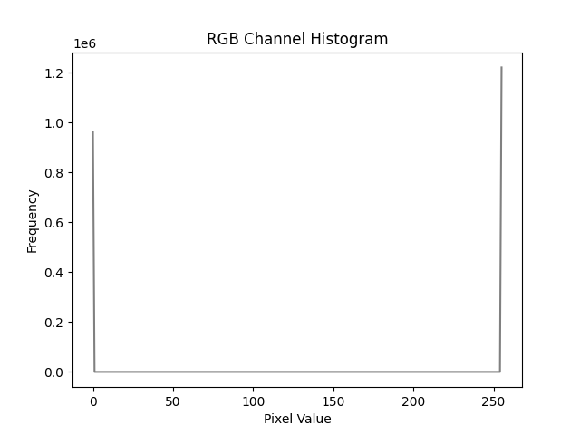

1.基于键盘纸的半虚拟键盘
键盘定位
使用大津法OTSU实现背景与键盘分割
RGB通道下进行背景分割
RGB图像的背景分割效果图
RGB图像的灰度直方图

Slide 7
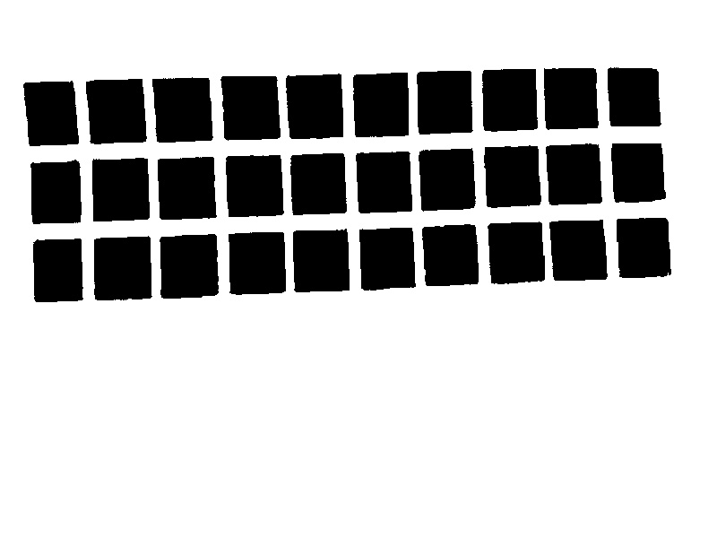
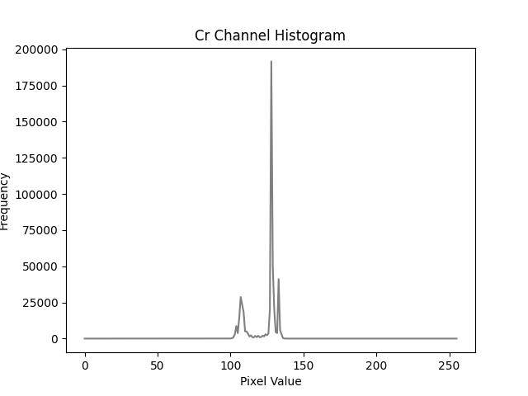
1.基于键盘纸的半虚拟键盘
键盘定位
使用大津法OTSU实现背景与键盘分割
将图像转换为YCrCb通道，Cr通道下进行背景分割
Cr通道图像的背景分割
Cr通道图像的灰度直方图

Slide 8
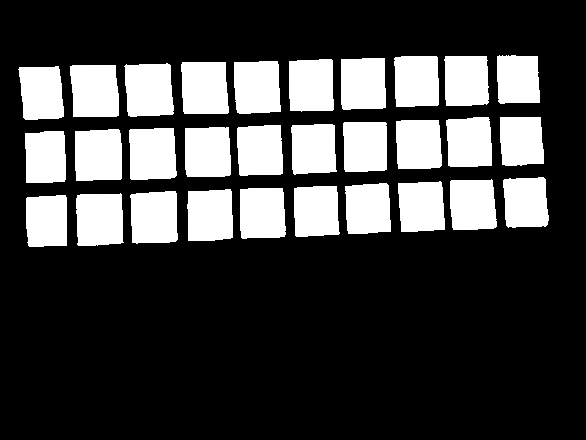
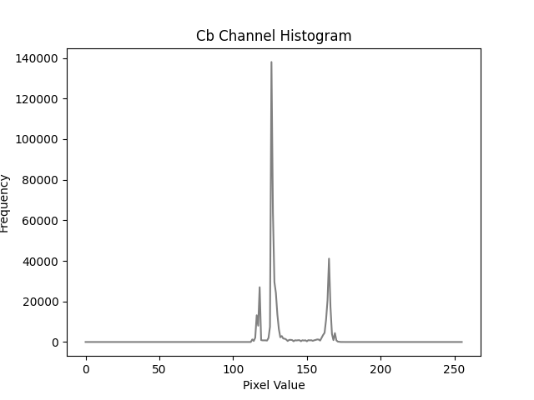
1.基于键盘纸的半虚拟键盘
键盘定位
使用大津法OTSU实现背景与键盘分割
Cb通道下进行背景分割
Cb通道图像的背景分割
Cb通道图像的灰度直方图
故Cb通道下的背景分割效果最好，利于后期的键盘定位工作

Slide 9
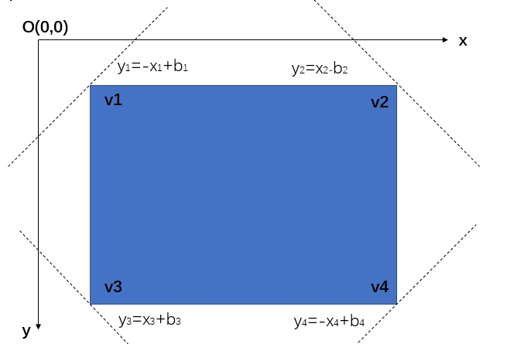
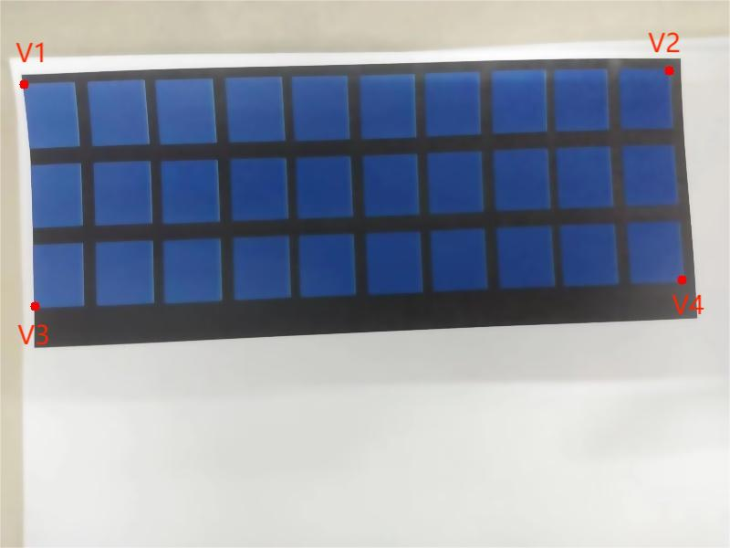
1.基于键盘纸的半虚拟键盘
键盘定位
键位分割
键盘区域
使用直线逼近法，分别以斜率为1、-1的直线逼近
确定键盘的四个顶点为位置，确定键盘的区域

Slide 10
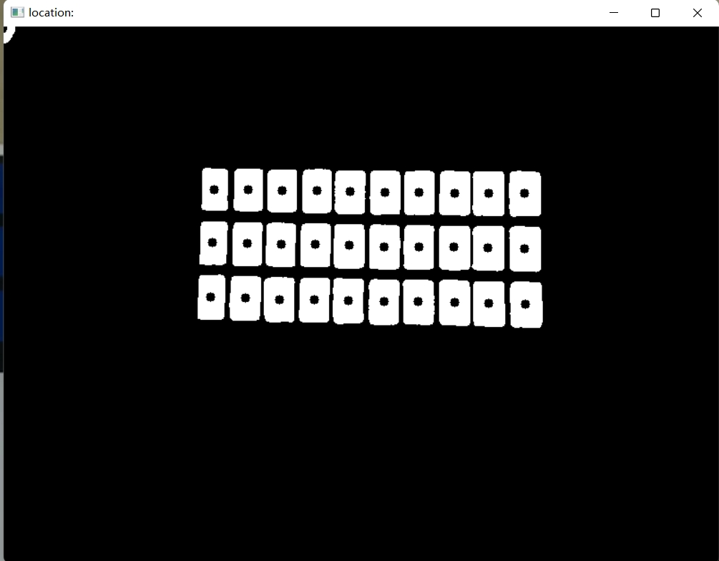
1.基于键盘纸的半虚拟键盘
键盘定位
键位信息匹配
键位信息共3行10列，通过存储的键位信息的下标对应每个键位;通过pynput.keyboard的按键API，按照点击键位的不同，实现键位信息的匹配
调用findContours进行边缘检测，
记录键位的位置以及质心信息(黑点)

Slide 11
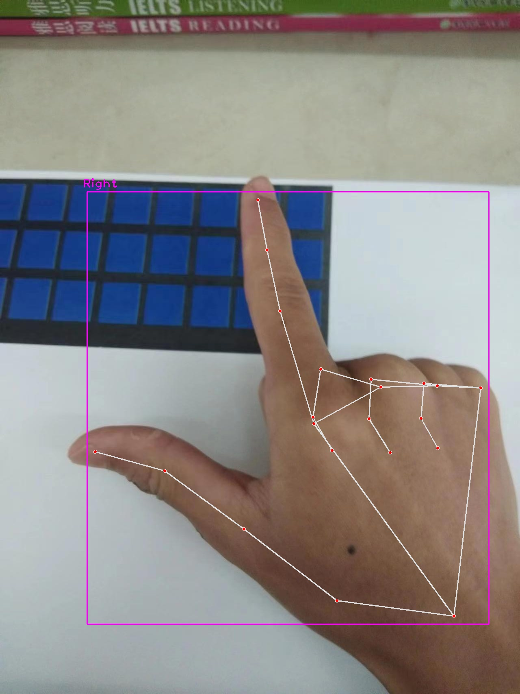
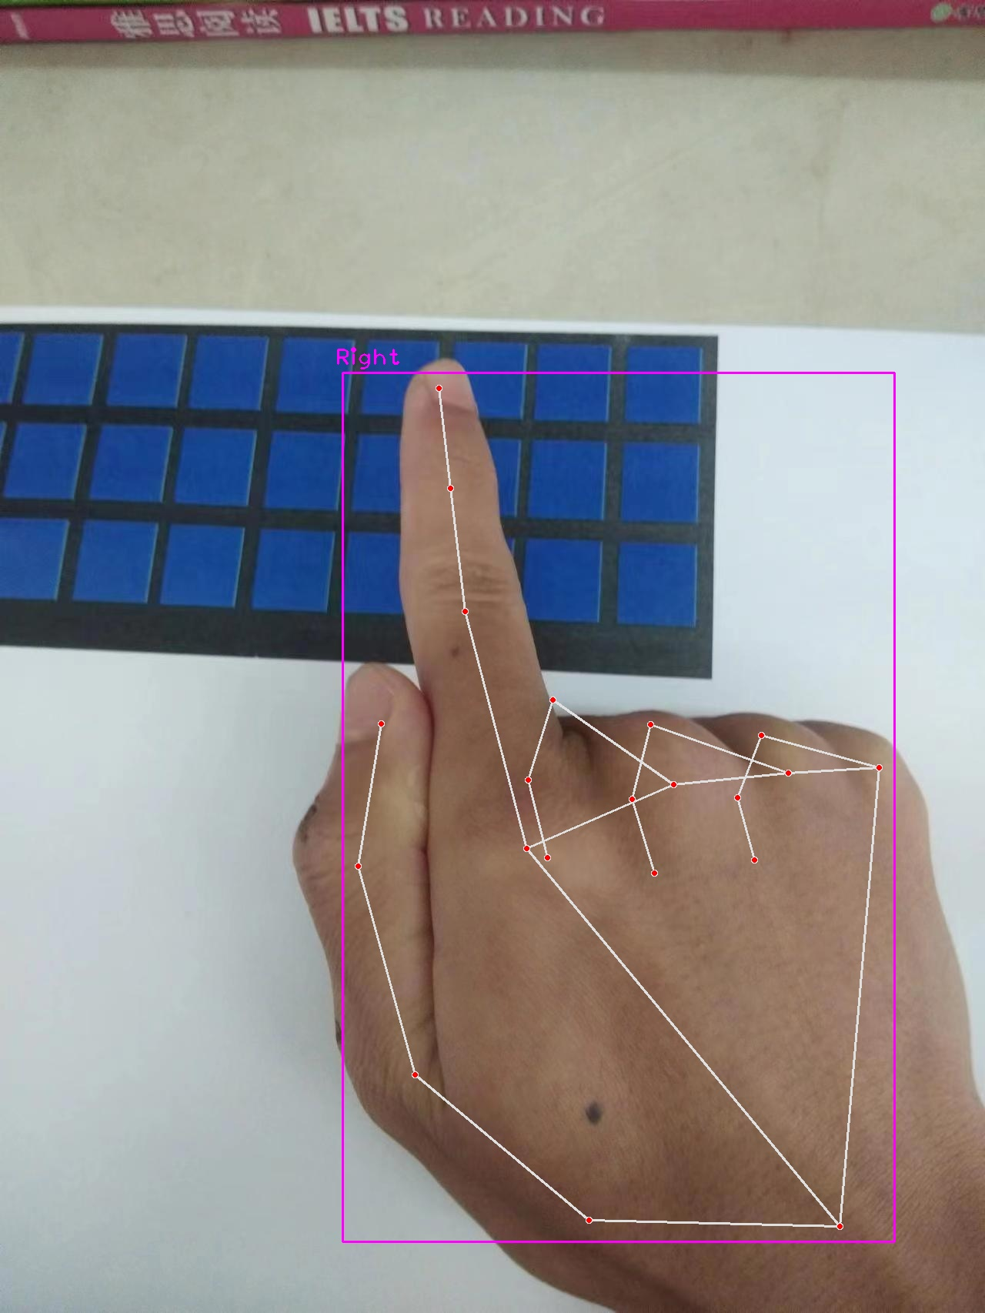
1.基于键盘纸的半虚拟键盘
手指检测
使用cvzone的findhands函数，对有手部输入的图像进行检测
非点击手势
点击手势
裁剪出手部的ROI图像区域，并进行图像大小的归一化

Slide 12
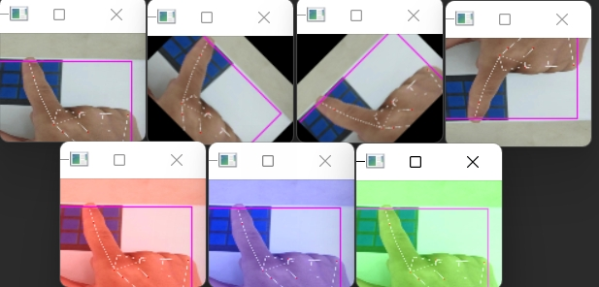
1.基于键盘纸的半虚拟键盘
击键判定
分类算法的选定
由文献资料得：yolov3、CNN等深度学习算法对手势的识别、分类的效果好，速度快；
由于本次实验的手势只有两类，且机器学习算法KNN在训练集较少的情况下也能表现出良好的手势分类效果，故本次实验选择了KNN算法进行手势的识别、分类。
数据预处理
使用图像增强等技术，扩充训练集；
并对所有图像进行大小的归一化

Slide 13
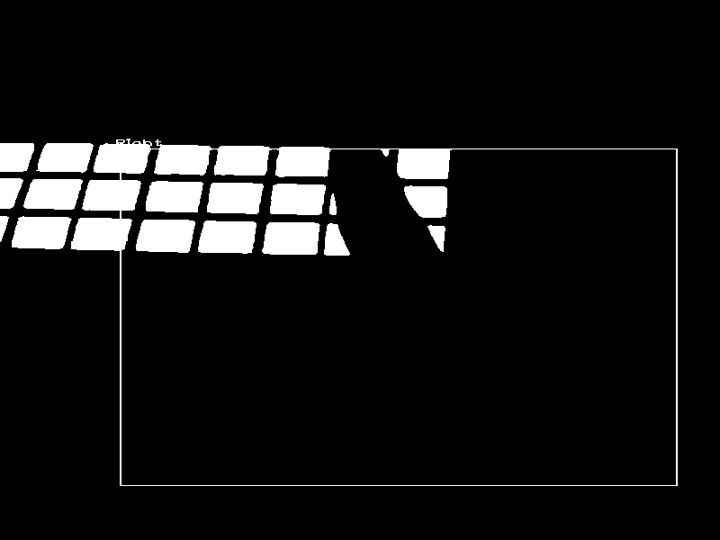
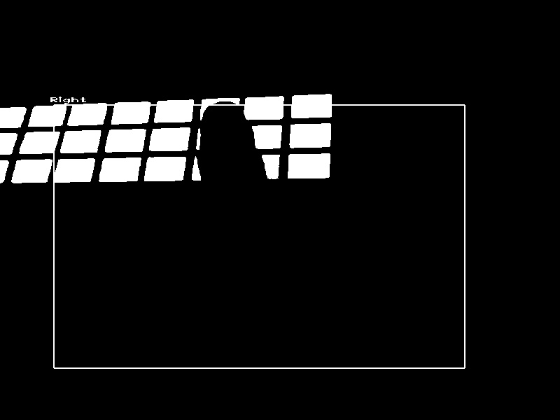
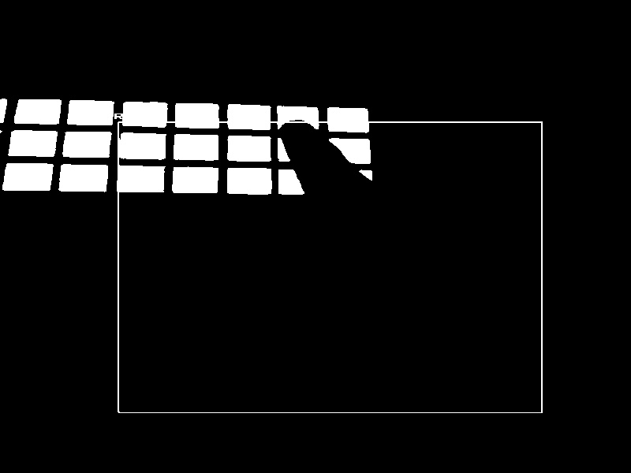
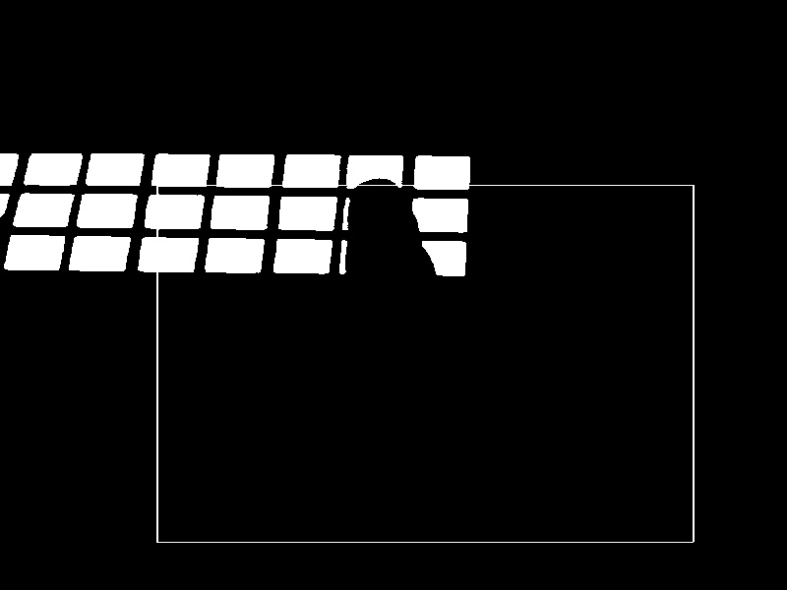
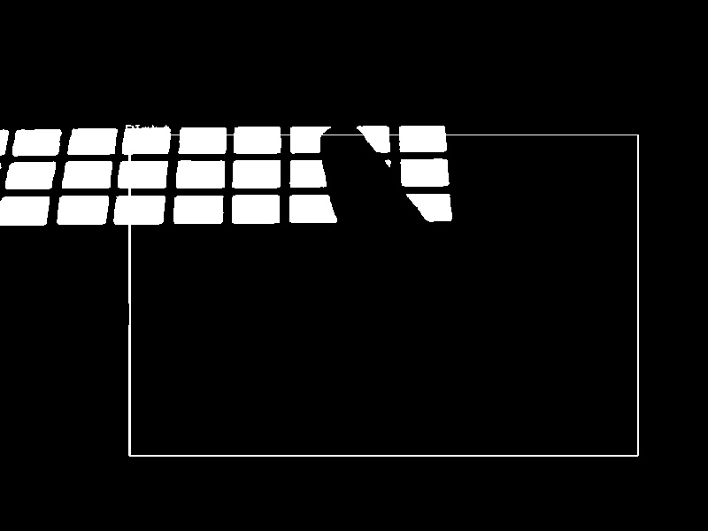
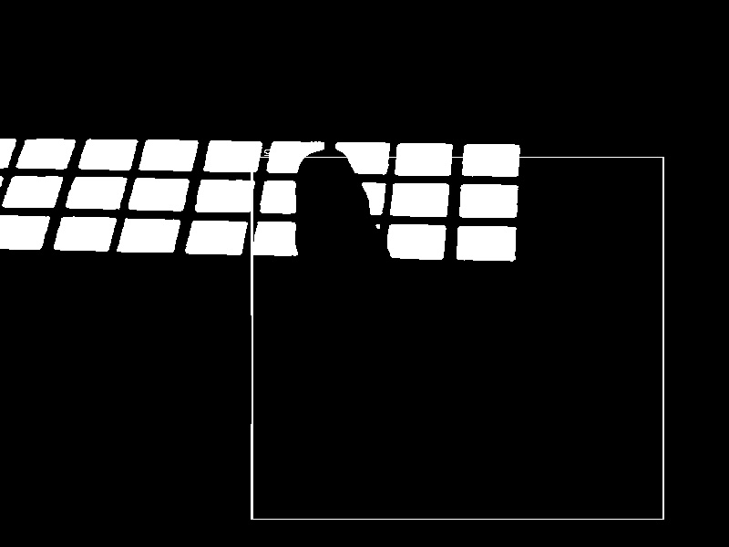
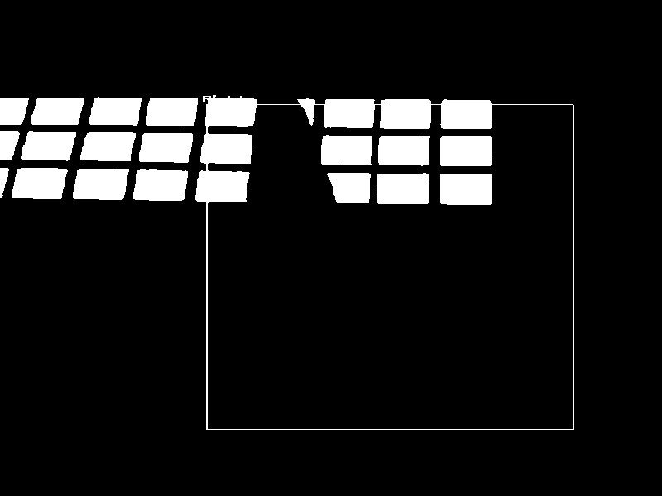
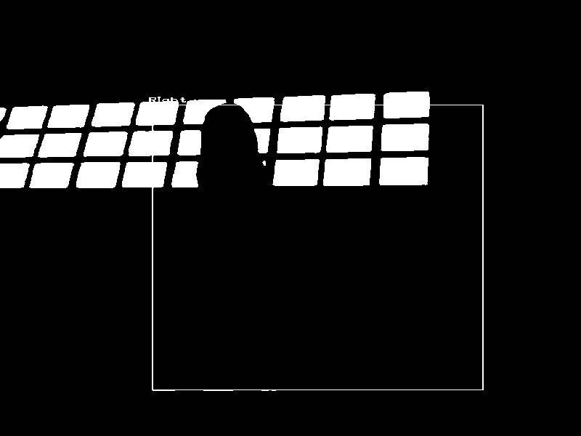
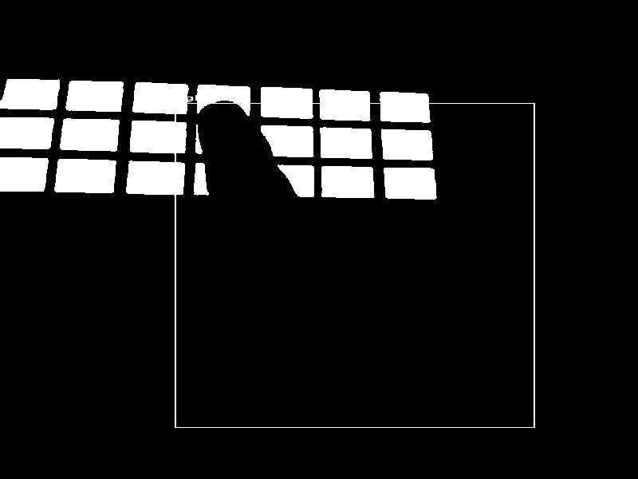
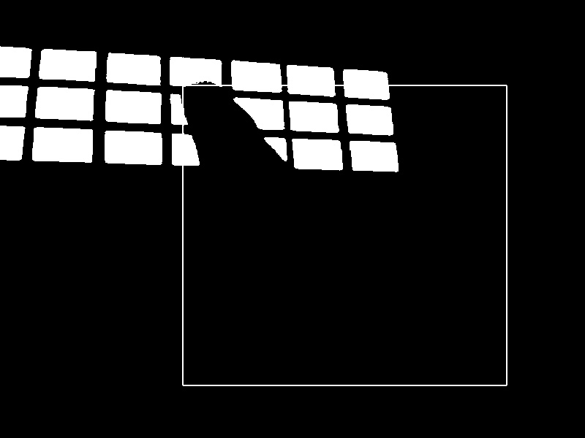
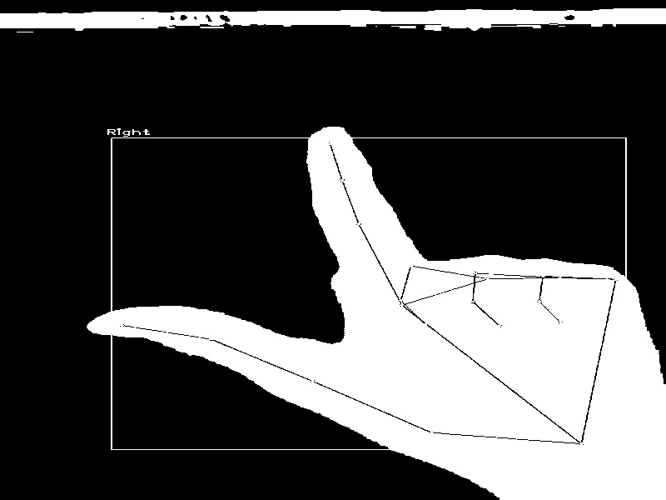
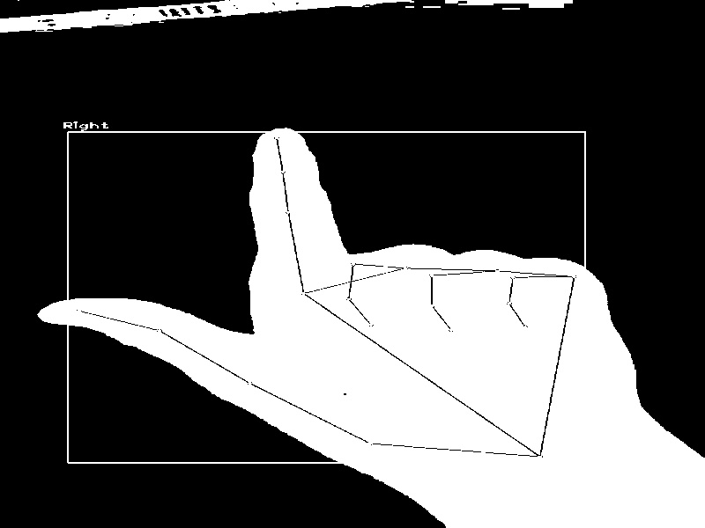
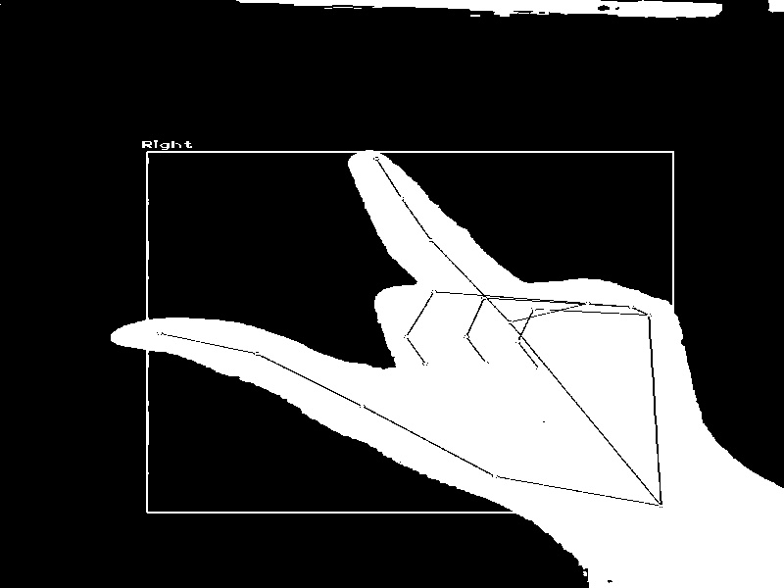
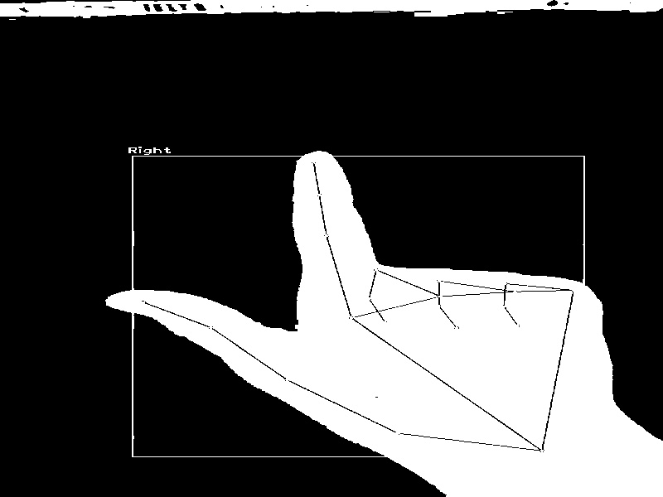
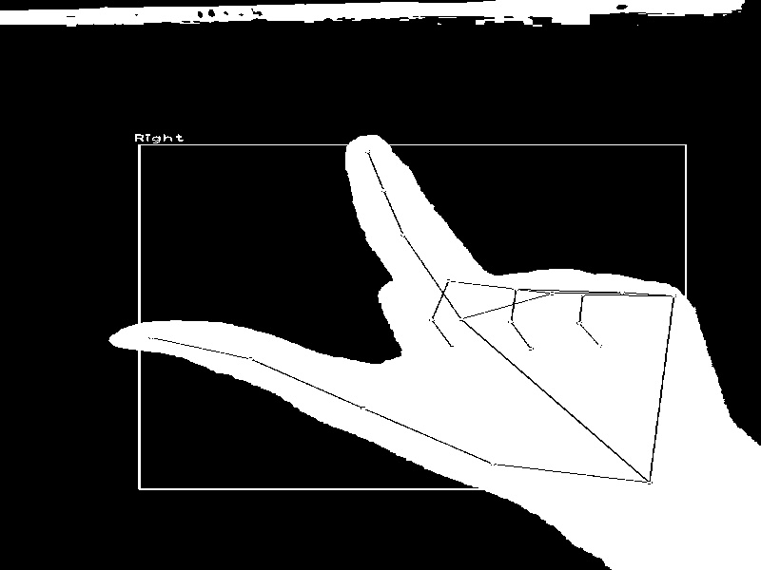
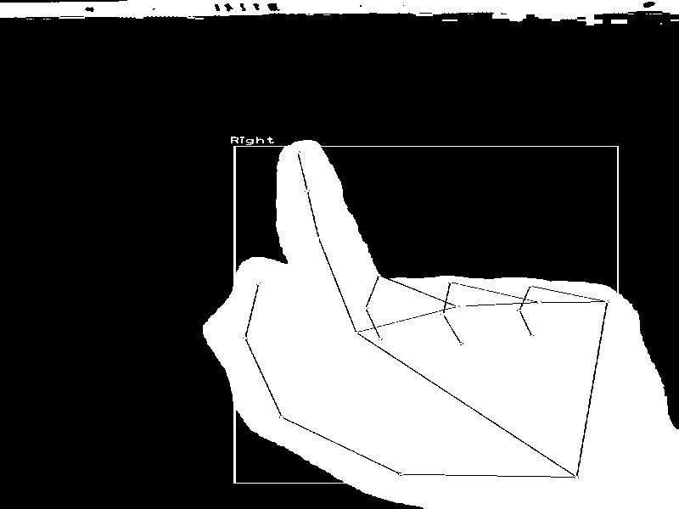
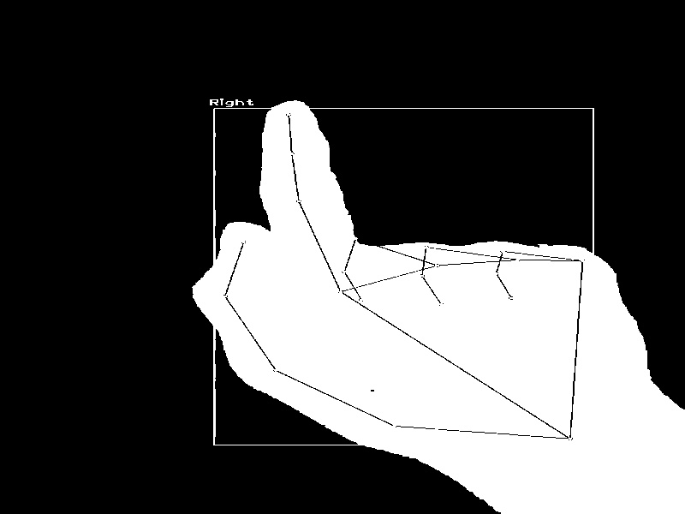
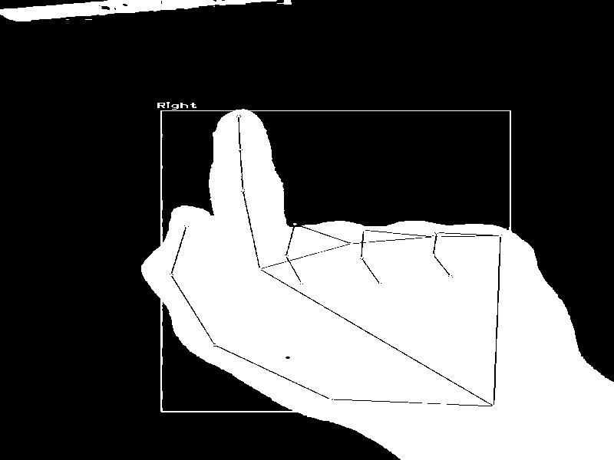
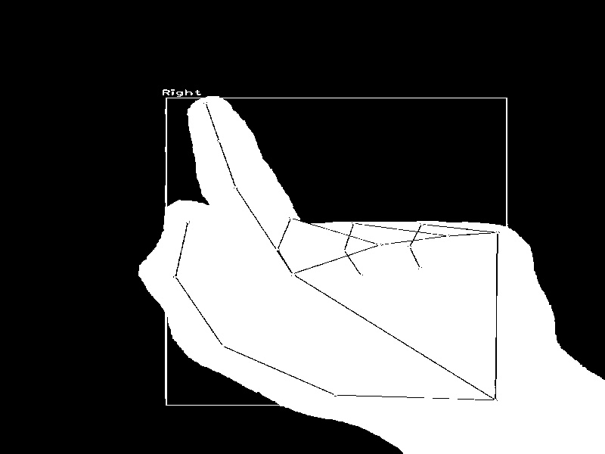
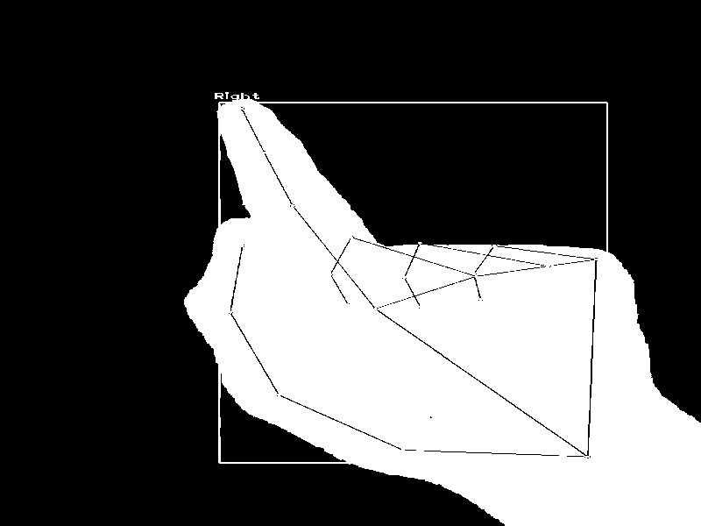
1.基于键盘纸的半虚拟键盘
击键判定
使用大津法对手部特征进行提取
Cb通道
将ROI区域图像从RGB通道转换为YCrCb通道；
Cr通道的图像下的背景分割效果好，有利于排序其他因素干扰去进行手部特征提取
Cr通道

Slide 14
1.基于键盘纸的半虚拟键盘
击键判定
根据建立的训练集，对KNN模型进行训练
加载分类器KNN，计算欧式距离对输入的手部图像进行分类（非0即1）
若为点击手势，则获取食指的指尖坐标，执行相应键位的功能，更新输入文本

Slide 15
1.基于键盘纸的半虚拟键盘
识别率的统计
表1 每个按键的识别准确率
字符 | 准确率(%) | 字符 | 准确率(%)
Q | 96 | H | 98
W | 97 | J | 95
E | 99 | K | 95
R | 95 | L | 95
T | 95 | ; | 94
Y | 91 | Z | 92
U | 96 | X | 96
I | 95 | C | 95
O | 96 | V | 95
P | 96 | B | 93
A | 96 | N | 92
S | 94 | M | 98
D | 98 | , | 92
F | 92 | . | 95
G | 96 | DEL | 91

Slide 16
2.基于opencv手指定位的虚拟键盘
系统框架
键盘构建
键位构建
键位信息匹配
文本输出
数据源（摄像头）
手指检测
捕获手部自由度信息
建立手部关节的图像坐标
击键判定
一定阈值
真
击键动作判断
食指指尖与中指指尖的距离
假

Slide 17
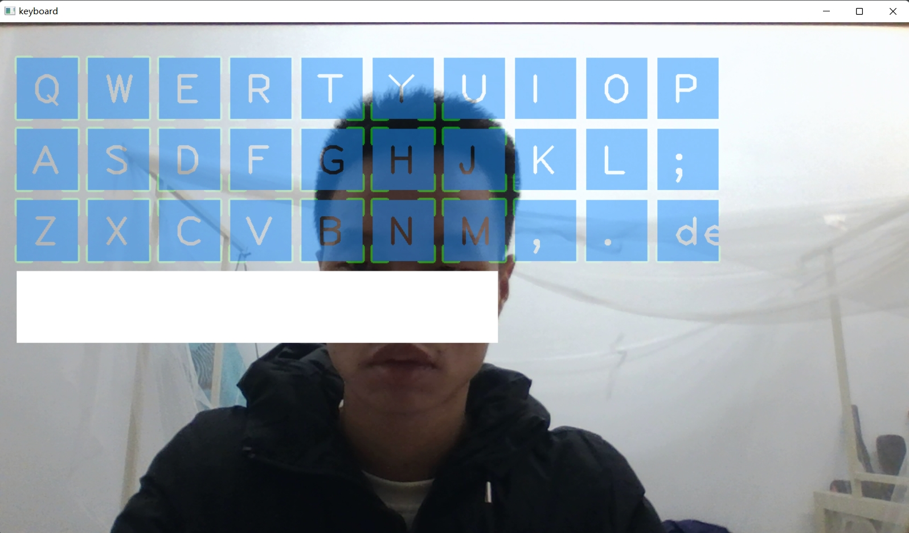
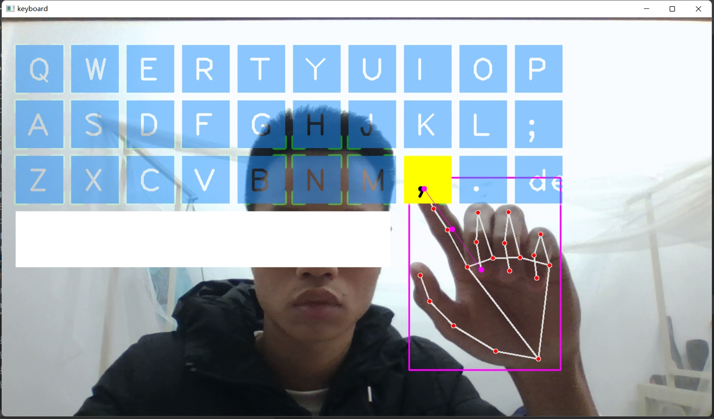
2.基于opencv手指定位的虚拟键盘
键盘构建
捕获视频的每一帧图像，
为图像添上一层键盘区域图像
根据手势“点击”以及按钮的图像位置，判断点击按钮

Slide 18
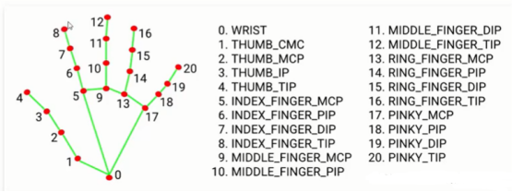
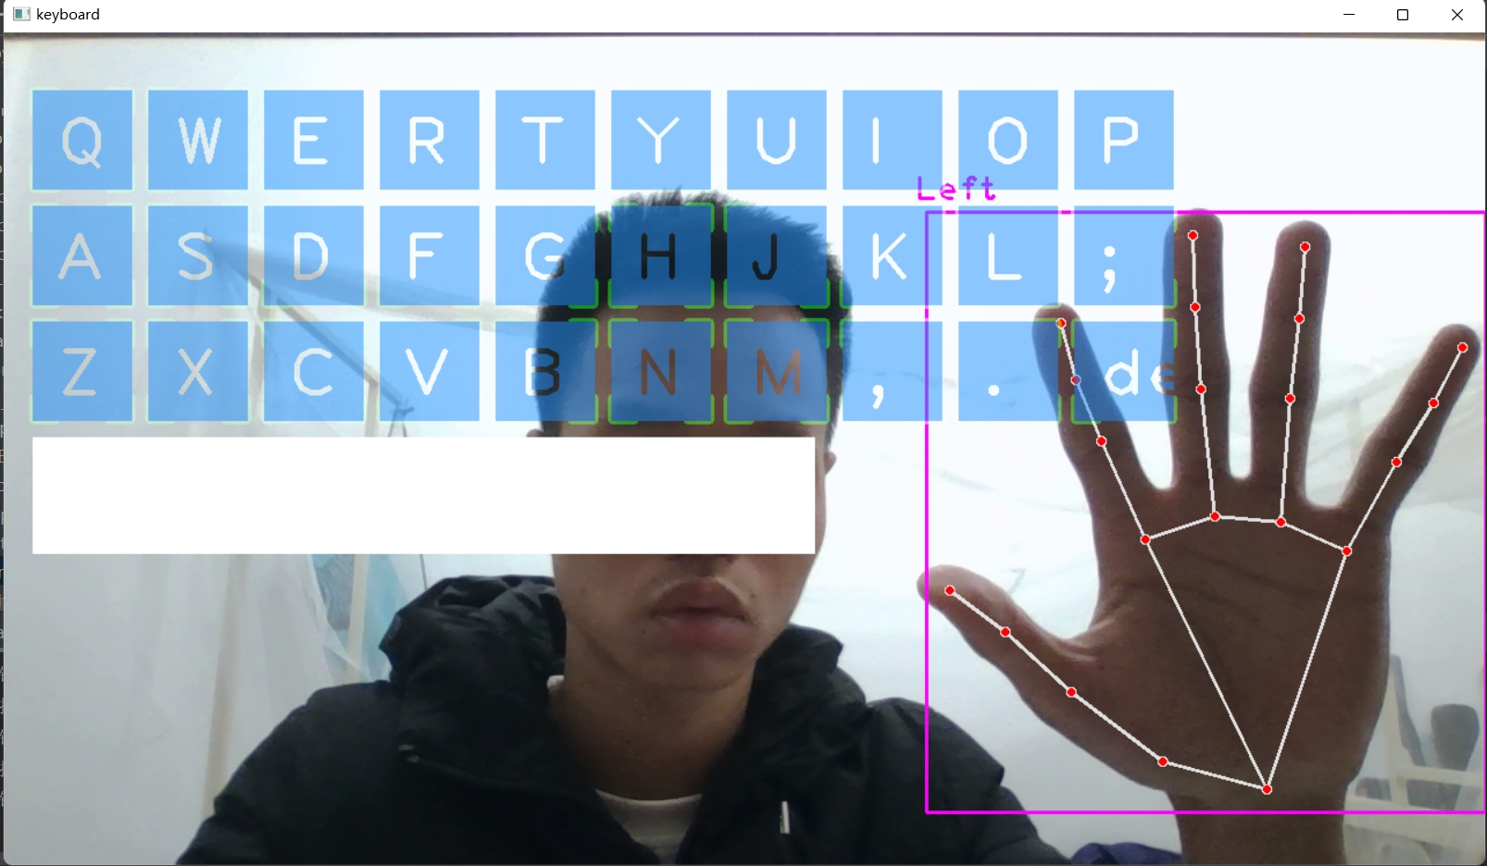
2.基于opencv手指定位的虚拟键盘
手指检测
调用cvzone的findhands函数，获取手部的20个自由度信息，返回每个自由度的坐标信息
手指自由度的表示
捕获手指自由度的信息

Slide 19
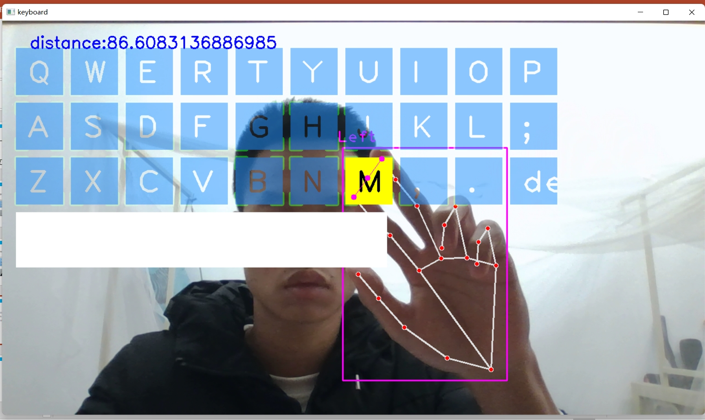
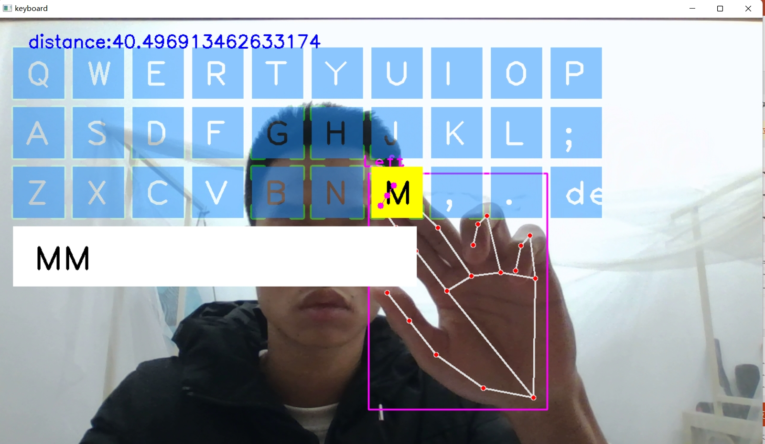
2.基于opencv手指定位的虚拟键盘
击键判定
击键动作的设定
根据返回的自由度的坐标信息，计算食指指尖与中指指尖的距离
若距离小于阈值（一般设置为40），则确定为“点击”操作
根据食指指尖的自由度坐标信息，确定“点击”的按钮，执行相应的文本输入
食指与中指的距离大于阈值
食指与中指的距离小于阈值

Slide 20
3.未来展望
扩充更多手势识别，实现手势与自然语言对应的文本输入
开发更好的键盘定位方法，尽可能减少外界因素的干扰
实现不需要键盘的固定，实时定位键盘位置
Medipate库进行手势识别
还原残缺键盘（键盘纸中具有字符标定，可计算键位相对位置）
使用更加成熟的深度学习框架

